Slide 1
Восьмой – Кабанчик смелый,
Принёс он жёлудь спелый.

Slide 2
Девятый – с яблоком в корзинке-
Притопал Ёжик по тропинке.

Slide 3
Десятый- медленным шажком-
Пришёл Мышонок с пирожком…

Slide 4
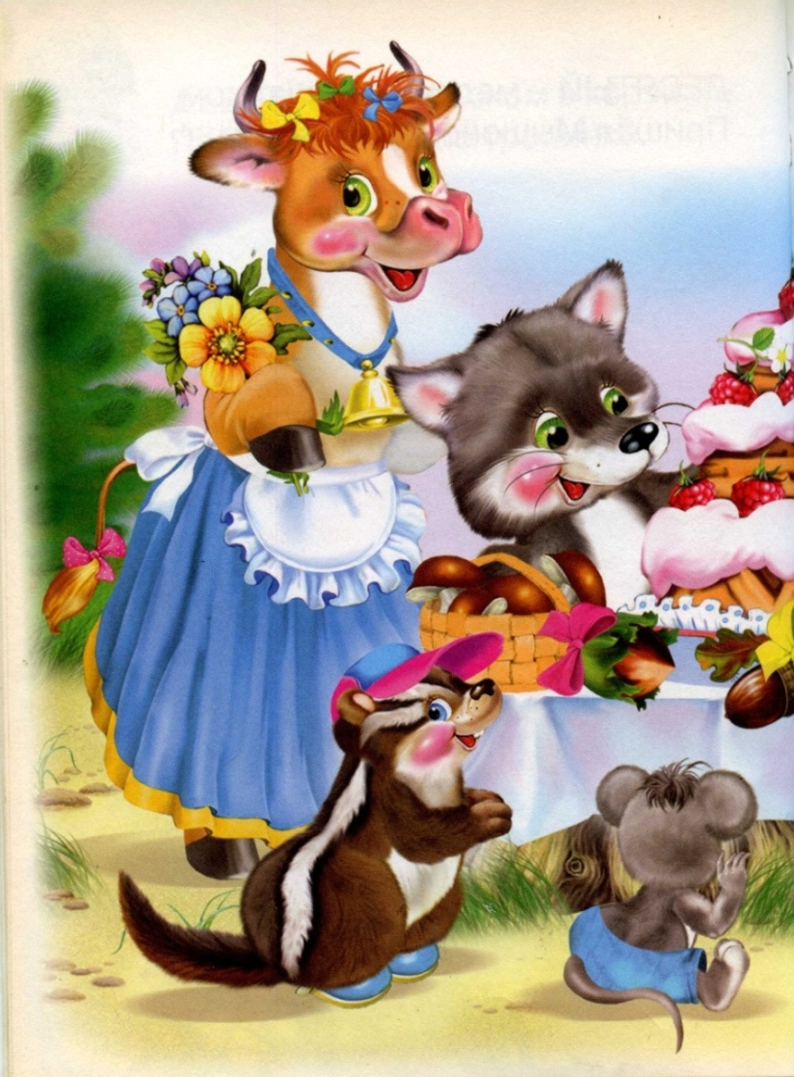
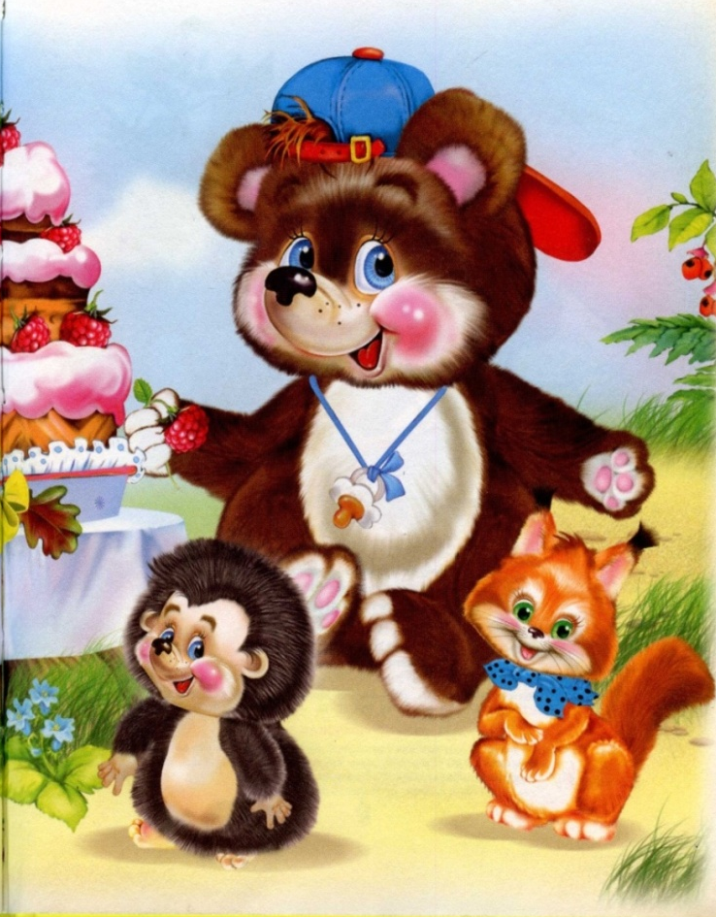
Вот как много угощенья!
Вкусным будет День рожденья!

